Slide 1



CHÀO MỪNG QUÝ THẦY CÔ
VỀ DỰ TIẾT HỌC NGÀY HÔM NAY
MÔN: Tiếng Việt
LỚP 2C
Giáo viên: Nguyễn Thị Phương Thảo

Slide 2

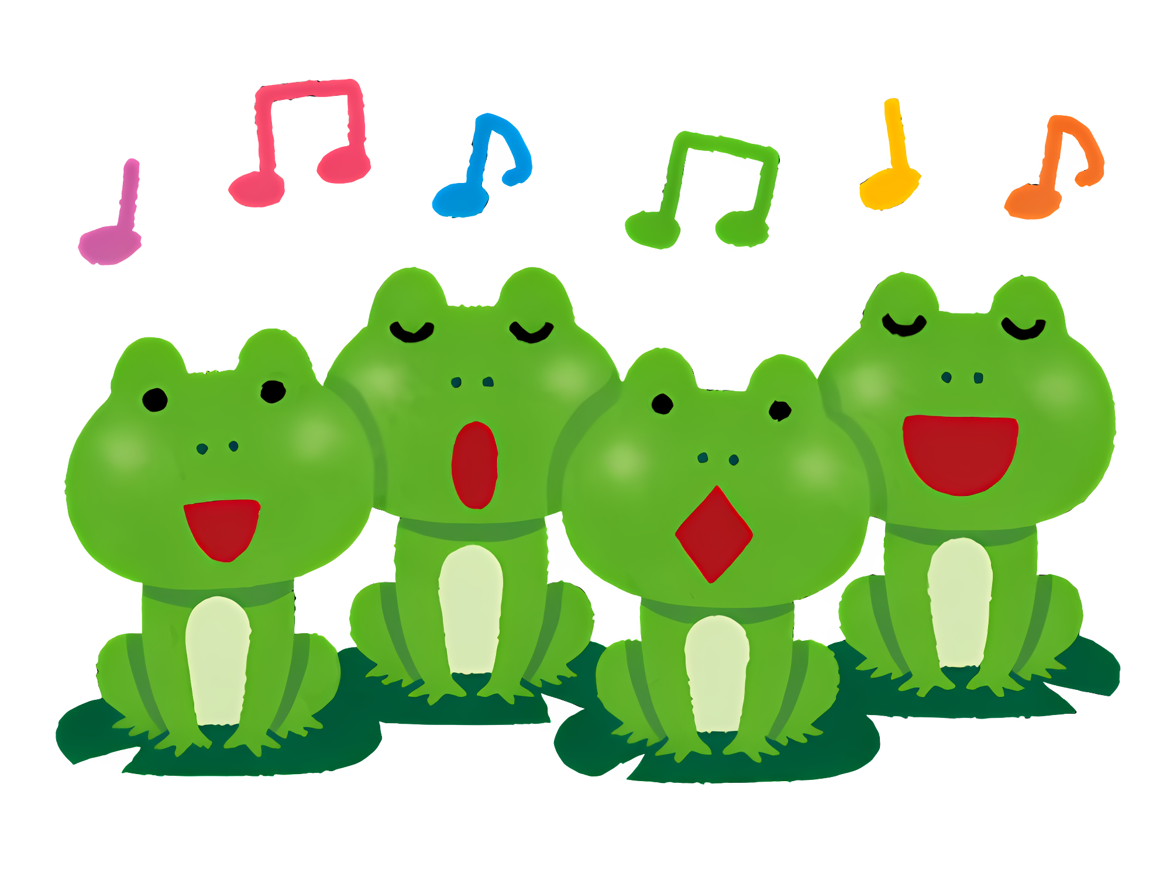

Slide 3




Xin chào các bạn, mình là Ếch xanh! Các bạn hãy giúp mình vượt qua các vòng thử thách để tìm đường về nhà nhé!

Slide 4
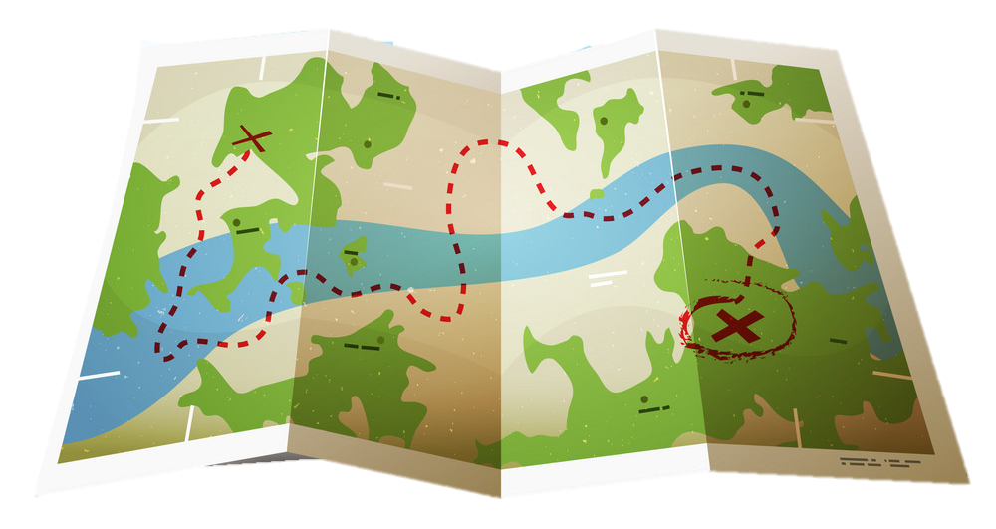
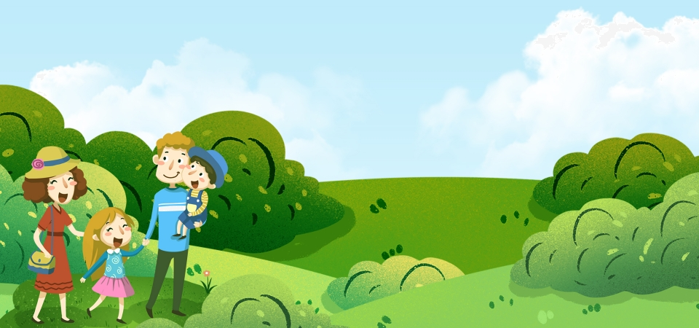


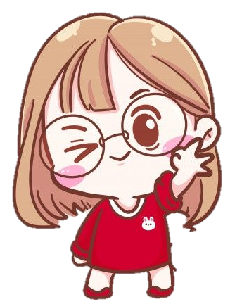


Slide 5





Thử thách 1:
Notes:
Hoàn thành thử thách 1, Bác vịt bầu sẽ giúp Ếch xanh tìm đường về nhà.

Slide 6

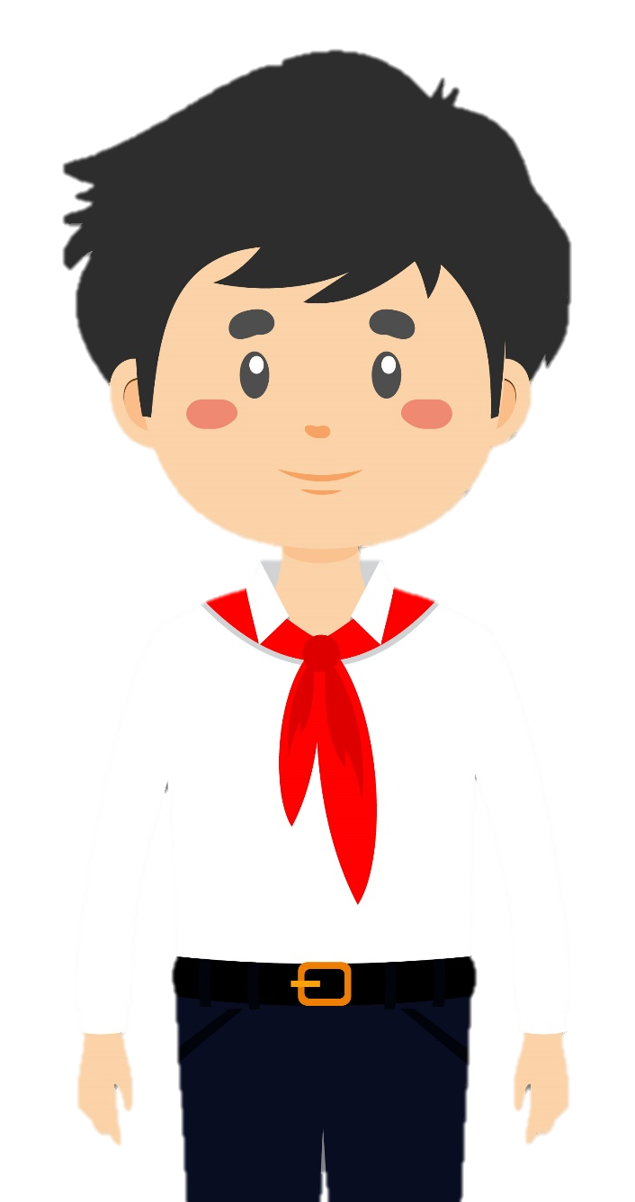
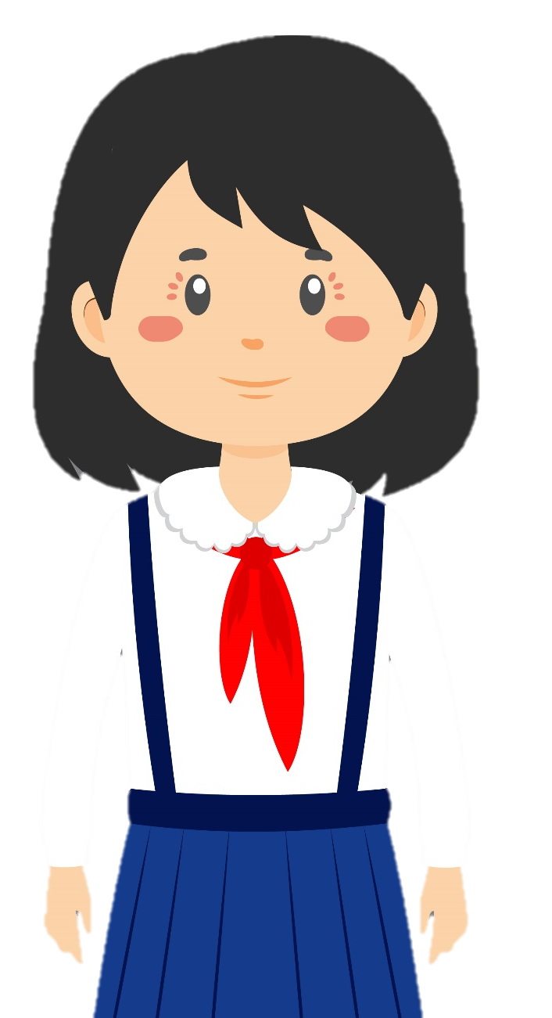
1.Tìm từ ngữ chỉ tình cảm bạn bè.
M:
Trò chơi: Ai nhanh, ai đúng
quý mến
GV chia lớp thành 3 đội chơi, chia bảng lớp thành 3 phần và phát cho mỗi đội 1 bộ thẻ: Các đội viết nhanh vào thẻ những từ ngữ tìm được và gắn nhanh thẻ từ lên bảng.
Đội nào tìm được nhiều, đúng và nhanh là đội thắng cuộc.

Slide 7
Từ ngữ chỉ tình cảm bạn bè.
M:
quý mến
thân thiết
chia sẻ
yêu mến
thấu hiểu
gắn bó
gần gũi
giúp đỡ
giận hờn
quan tâm

Slide 8


Em hãy tìm thêm các từ ngữ khác chỉ tình cảm bạn bè mà em biết?

Slide 9

Từ ngữ chỉ hành động như:
giúp đỡ, chia sẻ, hỏi han…..
Trong những từ ngữ các em vừa tìm được, có những từ ngữ nào chỉ hành động?
Từ ngữ nào thể hiện tình cảm
Từ ngữ thể hiện tình cảm:
thân, quý, mến, thân thiết, yêu quý..

Slide 10


Hãy đặt 1 câu chứa một từ vừa tìm được

Slide 12

Thử thách 2:
Notes:
Hoàn thành thử thách 2, Bác rùa già sẽ giúp Ếch xanh tìm đường về nhà.

Slide 13


2. Chọn từ trong ngoặc đơn thay cho (nhớ, tươi vui, thân thiết, vui đùa)
Cá nhỏ và nòng nọc là đôi bạn . Hằng ngày chúng cùng nhau bơi lội. Thế rồi nòng nọc trở thành ếch. Nó phải lên bờ để sinh sống. Những nó vẫn cá nhỏ. Thỉnh thoảng, nó nhảy xuống ao cùng cá nhỏ.

Slide 14


Slide 15
Cá nhỏ và nòng nọc là đôi bạn thân thiết. Hằng ngày chúng cùng nhau bơi lội. Thế rồi nòng nọc trở thành ếch. Nó phải lên bờ để sinh sống. Những nó vẫn nhớ cá nhỏ. Thỉnh thoảng, nó nhảy xuống ao vui đùa cùng cá nhỏ

Slide 16
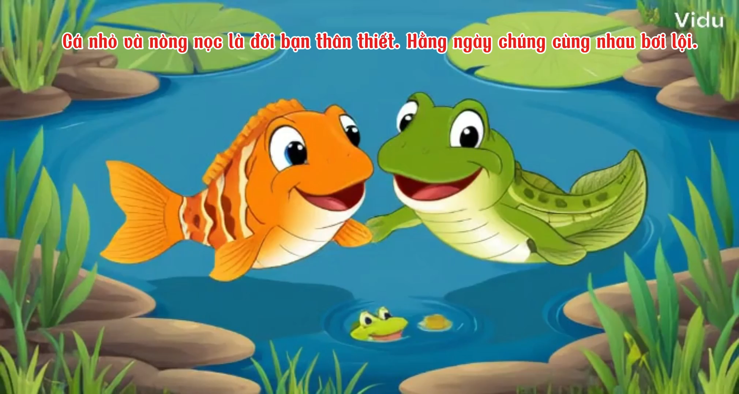

Slide 17
Em có nhận xét gì về tình bạn giữa cá nhỏ và nòng nọc?

Slide 19

Thử thách 3:
Notes:
Hoàn thành thử thách 3, Bác Hà Mã sẽ giúp Ếch xanh tìm đường về với mẹ.

Slide 20

3. Chọn câu ở cột A phù hợp với ý ở cột B. Nói tên dấu câu đặt cuối mỗi câu.
A B
Hằng ngày, hai bạn thường rủ nhau đi học.
Hỏi điều chưa biết
Kể lại sự việc
Vì sao lúc chia tay sóc, kiến rất buồn?
Bộc lộ cảm xúc
Sóc ơi, tớ cũng nhớ cậu
Cuối câu có dấu gì?
Vì sao?
Câu này có thể nối với ô chữ nào ở cột B?
Ở cột A, Câu nào là câu hỏi điều chưa biết?

Slide 21
Nối các câu còn lại và ghi kết quả ra giấy nháp

Slide 23
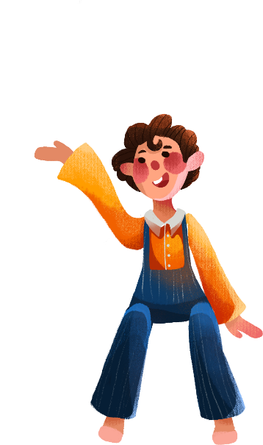

A B
Hằng ngày, hai bạn thường rủ nhau đi học.
Hỏi điều chưa biết
Vì sao lúc chia tay sóc, kiến rất buồn?
Kể lại sự việc
Sóc ơi, tớ cũng nhớ cậu
Bộc lộ cảm xúc

Slide 24
Để hỏi điều chưa biết, cuối câu dùng dấu câu gì?
Để kể lại sự việc, cuối câu dùng dấu câu gì?
Để bộc lộ cảm xúc, cuối câu dùng dấu câu gì?

Slide 25



Em hãy đặt 1 câu có sử dụng dấu chấm/ dấu chấm hỏi/ dấu chấm than.

Slide 26
Các dấu câu
Dấu chấm
Dấu chấm hỏi
Dấu chấm than
Dấu chấm (.) kết thúc ý và giúp cho câu rõ lời.
Dấu chấm hỏi (?) dùng để hỏi bao điều.
Dấu chấm than (!) bộc lộ tình cảm, gửi gắm đề nghị, mong chờ, sai khiến.

Slide 28

Thử thách 4:
Notes:
Hoàn thành thử thách 4, Bác Chim sẽ chỉ đường đi tới gặp mẹ ếch.

Slide 29













Slide 30


Vậy là chúng ta đã giúp Ếch Xanh
về nhà rồi.

Slide 31


